Slide 1




CHUYÊN ĐỀ
KỸ THUẬT CHĂN NUÔI GÀ ĐEN H’MÔNG
Chuyên gia: Bùi Văn Hợp
Sa Pa, tháng 2 năm 2025

Slide 2
NỘI DUNG CHÍNH
Giới thiệu về đặc điểm và lợi thế của giống gà đen H’Mông
Chọn giống gà đen H’Mông
Phòng bệnh cho gà đen H’Mông
Thức ăn cho gà đen H’Mông
Làm đệm lót sinh học và ủ thức ăn vi sinh cho gà
Thiết kế khu vực nuôi gà đen H’Mông

Slide 3
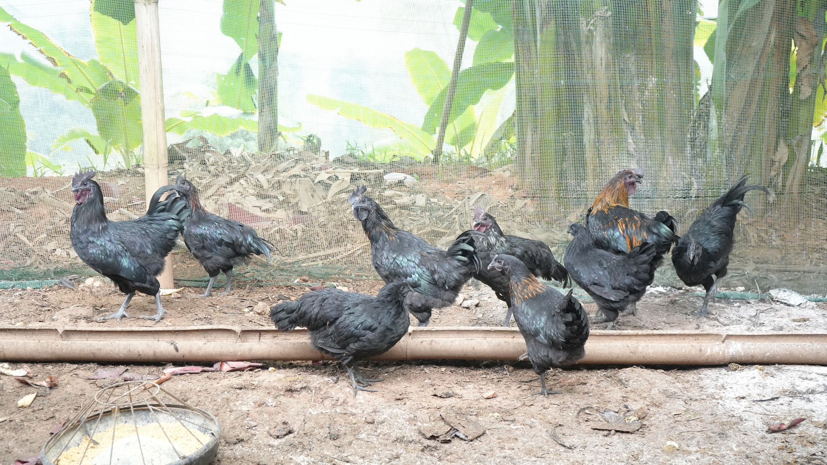
Giới thiệu về giống gà đen
H’mông

Slide 4
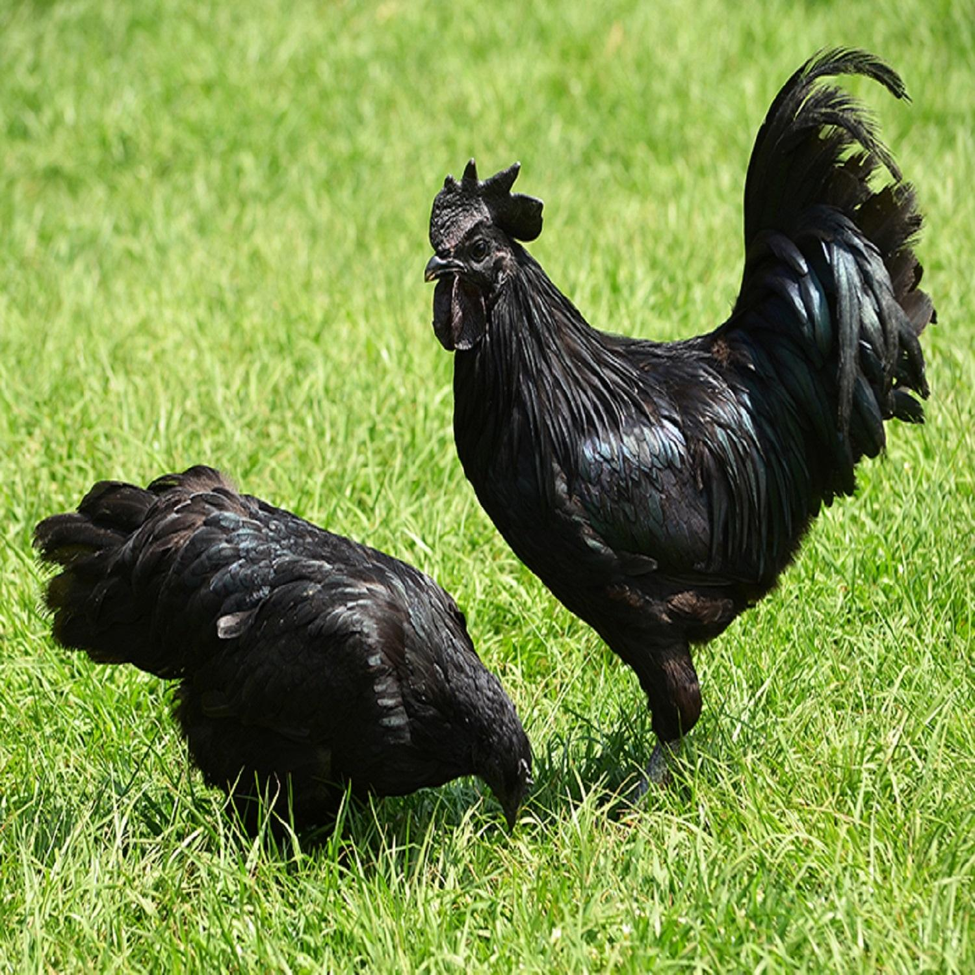
Đặc điểm giống gà đen H’Mông
Màu lông đen tuyền, đôi khi có pha thêm một chút màu xanh lá cây hoặc ánh tím.
Kích thước trung bình, với thân hình chắc khỏe, chân to và móng vuốt dài.
Giống gà thích nghi tốt với điều kiện khí hậu khắc nghiệt của vùng núi cao Tây Bắc Việt Nam.
Sống và phát triển tốt trong môi trường núi rừng, chịu đựng được nhiệt độ thấp và thích ứng với nguồn thức ăn có sẵn, sức đề kháng cao.

Slide 5
Giá trị của gà đen H’Mông
Tại địa phương gà đen được nuôi và sử dụng trong các nghi thức văn hóa, tín ngưỡng.
Gà đen có lượng dinh dưỡng cao nên thường được dùng trong 1 số bài thuốc.
Khách du lịch tới Sa Pa sẵn sàng mua với giá khá cao 200.000 đ/kg gà hơi.
Các nhà hàng khách sạn tại Sa Pa đều có món ăn từ gà đen trong thực đơn phục vụ khách hàng.

Slide 6
Chọn giống gà h’mông

Slide 7
Lựa chọn gà 1 ngày tuổi
Tiêu chuẩn cần chọn | Loại thải gà không đạt tiêu chuẩn
- Khối lượng sơ sinh lớn - Khỏe mạnh, tinh nhanh, hoạt bát, thân hình cân đối. - Mắt tròn sáng mở to - Chân thẳng đứng vững, ngón chân không vẹo - Lông khô, bông tơi xốp, sạch, mọc đều - Đuôi cánh áp sát vào thân - Bụng thon và mềm - Rốn khô và kín - Đầu to cân đối, cổ dài và chắc - Mỏ to chắc chắn, không vẹo, 2 mỏ khép kín. | - Khối lượng sơ sinh quá bé - Yếu ớt, chậm chạp, thân hình không cân đối. - Chân yếu không thẳng, ngón chân vẹo - Lông dính ướt, không bông tơi xốp - Cánh xõa - Bụng to xệ và cứng - Rốn ướt và không kín - Đầu không cân dôid - Mỏ vẹo, 2 mỏ không khép kín.

Slide 8
Lựa chọn gà mái làm giống
Chỉ tiêu | Gà mái tốt | Gà mái xấu
Mào tích | To, mềm, màu đen | Nhỏ, nhợt nhạt, khô
Khoảng cách giữa 2 xương háng | Rộng, để lọt 2-3 ngón tay, mềm | Hẹp, để lọt 1 - 2 ngón tay, cứng
Khoảng cách từ mỏm xương lưỡi hái đến xương háng | Rộng, mềm, để lọt 3 ngón tay | Cứng, hẹp, chỉ để lọt 1 ngón tay
Lỗ huyệt | Ướt, to, cử động, mầu nhạt | Khô, bé, ít cử động, mầu sắc đậm
Bộ lông | Không thay lông cánh hàng thứ nhất | Lông cánh hàng thứ nhất thay 5 chiếc
Mầu sắc mỏ, chân | Mầu đen | Mẫu vẫn giữ nguyên

Slide 9
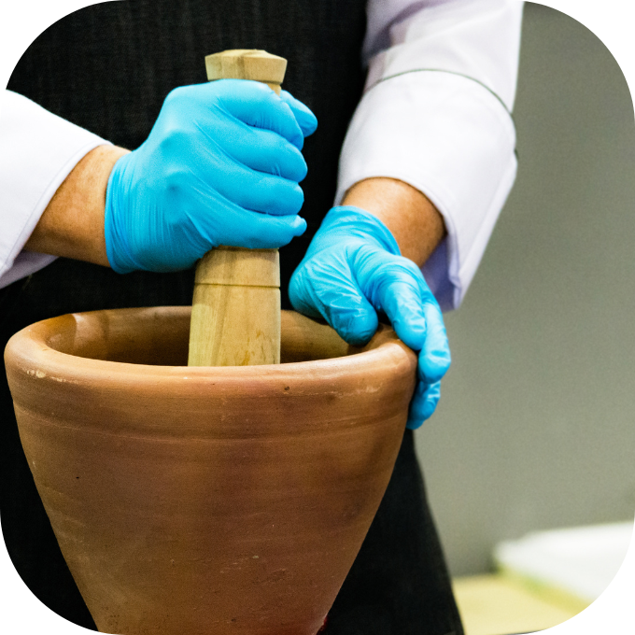
Phòng bệnh

Slide 10
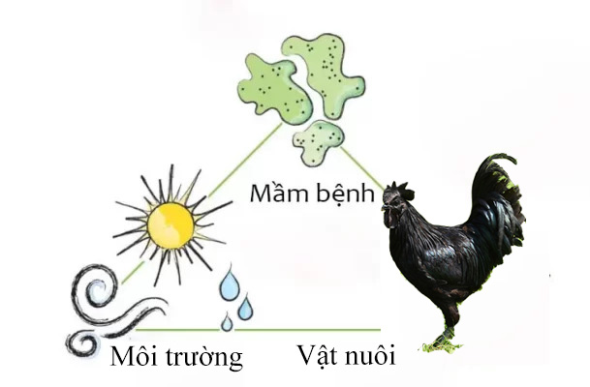
Mô hình Tam giác bệnh
Mầm bệnh
DỊCH
Môi trường
Sức đề kháng

Slide 11
Quy trình bảo vệ sức khỏe vật nuôi
Các nguyên nhân gây bệnh
Đường lây lan mầm bệnh
Các biện pháp phòng bệnh
Vệ sinh phòng bệnh
Phòng bệnh bằng vắc xin
Vệ sinh
chuồng trại
Tăng sức đề kháng cho vật nuôi
Ngăn ngừa bệnh dịch lây lan

Slide 12
nguyên nhân gây bệnh
Do sinh vật:
Vi sinh vật (vi rus, vi khuẩn, nấm) thường lây lan nhiều, gây thiệt hại kinh tế lớn. Tụ huyết trùng, cúm gia cầm, bệnh nấm phổi.
Ký sinh trùng (giun, sán, mò mạt) chiếm đoạt chất dinh dưỡng, gây tổn thương nội tạng, gián tiếp truyền bệnh khách, làm cho gà gầy yếu, có thể dẫn tới chết.
Do môi trường:
  Ăn phải độc tố của nấm, mốc.
  Thiếu thức ăn, nước uống, hoặc thức ăn, nước, không khí nhiễm bẩn.
  Chuồng trại chật chội, ẩm ướt, quá nóng, quá lạnh

Slide 13
Đường lây lan của mầm bệnh
Mầm bệnh xâm nhập vào cơ thể thông qua các bộ phận trên cơ thể: miệng, mắt, mũi, tai, hậu môn, da bị tổn thương.
Lây nhiễm trực tiếp từ con bị bệnh sang con khỏe.
Lây gián tiếp từ con bị bệnh sang con khỏe qua:
  Thức ăn, nước uống, gió đưa không khí từ vùng dịch qua vùng không dịch.
  Dụng cụ chăn nuôi, dụng cụ thú y
  Phương tiện, dụng cụ vận chuyển,
  Động vật hoang dã di chuyển từ vùng bị dịch qua vùng không bị dịch.
  Sản phẩm động vật tươi sống: thịt, trứng, phủ tạng, xác thối…

Slide 14
Thực hành 3
Thảo luận về các biện pháp hạn chế dịch bệnh

Slide 15
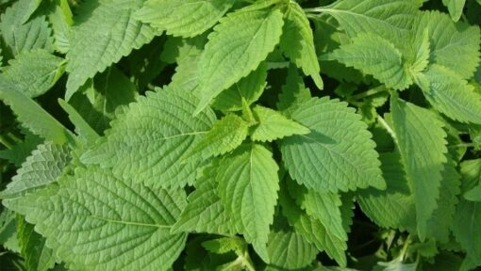
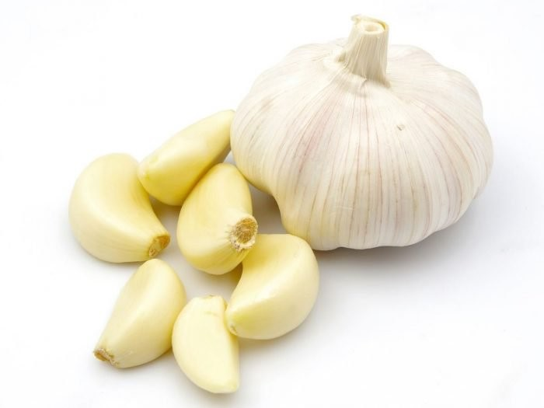
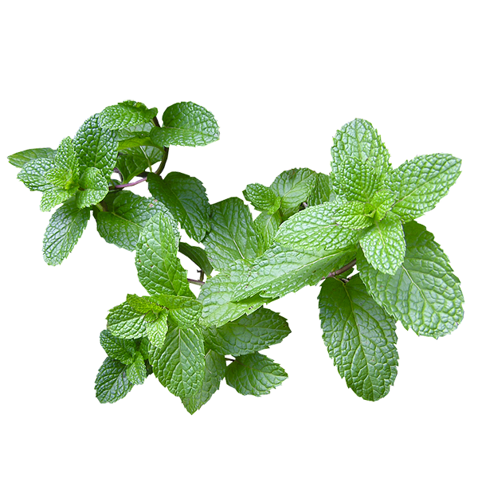
Thảo mộc dùng trong chăn nuôi

Slide 16
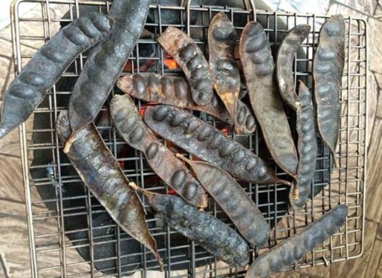
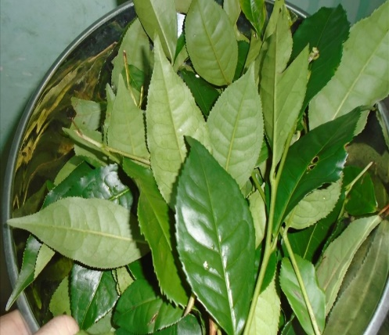
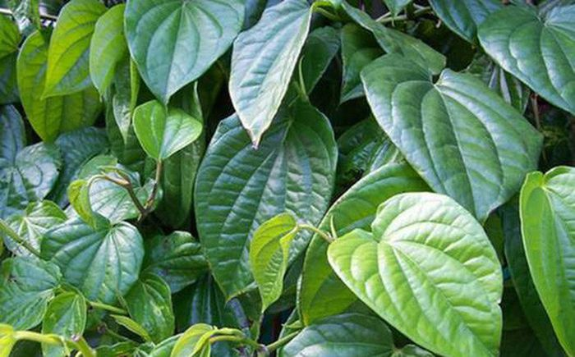
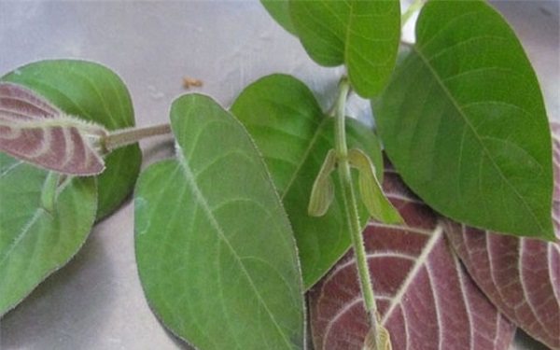
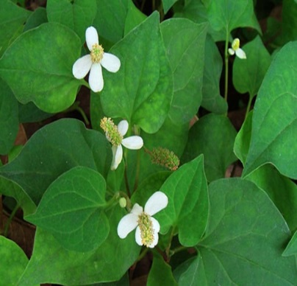
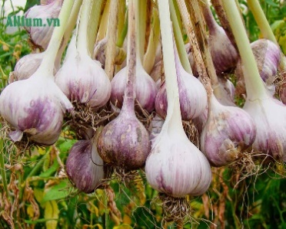
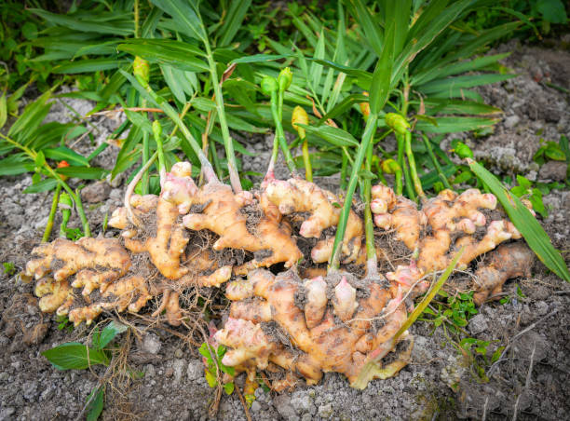
thảo dược PHÒNG chữa bệnh cho vật nuôi
Chữa bệnh truyền nhiễm: Tỏi, bồ công anh, hoàng liên, trúc đào, rau má, nghệ, địa y, cỏ xước, rau má, tía tô..
Trị ký sinh trùng: Hạt của đậu, dây thuốc cá, lá xoan, lá lim, lá đào, sơn tra, ổi, ba gạc, chút chít, mần tưới, bồ hòn, hạn cau, bí ngô, rau sam…
Chữa bệnh đường tiêu hóa: vỏ cam, gừng, vỏ vối, nụ sim, búp ổi, cỏ sữa lá nhỏ, xuyên tâm liên…

Slide 17
Một số bài thuốc thảo mộc
Trị tả gà Newcastle: dung khi mới chớm
  Quế, đinh hương và đại hồi: tán mịn luyện với nước cháo đặc viên bằng hạt ngô, mỗi ngày cho gà ốm uống 3 viên trong 3 ngày liên tục
  Rẽ lá lốt sau qua (20 g) gừng khô (15g), gừng tươi (1 củ to), xương truật (15g), phèn chua (10g): giã nát gừng khô, gừng tươi vắt nước, các vị khác tán bột sau đó trộn với nước gừng viên bằng hạt đỗ. Cách dung cho gà uống 10 viên/lần, 2 lần/ngày, trong 3 ngày liên tục.

Slide 18
Trị tả gà Newcastle: dùng khi mới chớm
Quế, đinh hương và đại hồi: tán mịn luyện với nước cháo đặc viên bằng hạt ngô, mỗi ngày cho gà ốm uống 3 viên trong 3 ngày liên tục
Rẽ lá lốt sau qua (20 g) gừng khô (15g), gừng tươi (1 củ to), xương truật (15g), phèn chua (10g): giã nát gừng khô, gừng tươi vắt nước, các vị khác tán bột sau đó trộn với nước gừng viên bằng hạt đỗ. Cách dung cho gà uống 10 viên/lần, 2 lần/ngày, trong 3 ngày liên tục.

Slide 19
Trị tả gà không tiêu, căng diều
Cho uống 0,2 đến 0,5 ml nhựa đu đủ/con tùy gà lớn nhỏ.
Ngâm 10 con rết sống loại chân vàng / 100 ml rượu 40 độ, sau 15 ngày dùng được. Cách dùng mỗi con gà uống 1 thìa rượu hòa 1 thìa nước sạch.
Ngâm 10 con thạch thùng sống /200 ml rượu 40 độ. Cách dùng mỗi con gà uống 1 thìa rượu hòa 1 thìa nước sạch.
Dân gian thường ngâm cả rết và thạch thùng cho gà uống.

Slide 20
Trị bệnh toi gà (tụ huyết trùng)
Than gỗ 3 cục bằng ngón tay
Gừng sống 3 lát
Tiêu hột
Tỏi 3 tép
Cách dùng: nghiền mịn và viên sau đó cho gà ăn.

Slide 21
Trị bệnh toi gà (tụ huyết trùng)
Than gỗ 3 cục bằng ngón tay
Gừng sống 3 lát
Tiêu hột
Tỏi 3 tép
Cách dùng: nghiền mịn và viên sau đó cho gà ăn.

Slide 22
Chữa bệnh đậu gà
Vệ sinh sạch sẽ phân và chất thải ở chuồng mới và chuyển gà vào.
Dùng toàn than cây lá lốt (than, rễ, lá) liều lượng tùy lượng đậu, khối lượng gà.
  Cách dùng giã nát cho vào vải gạc mềm thấm vào mụn đậu.
  Nấu nước lá lốt thay nước uống hang ngày đến khi khỏi bệnh.
  Cắt lá lốt bỏ vào chuồng gà.

Slide 23
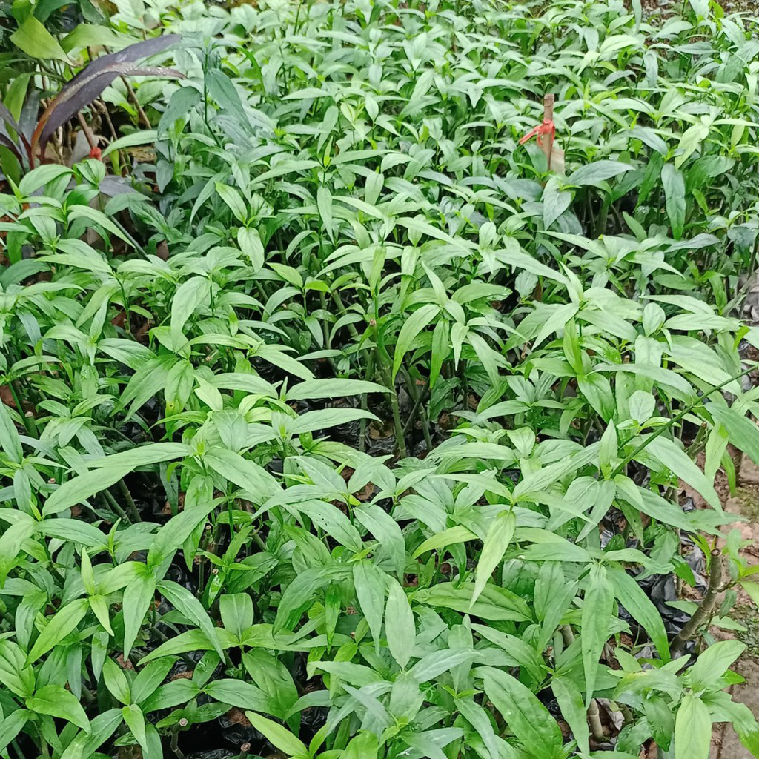
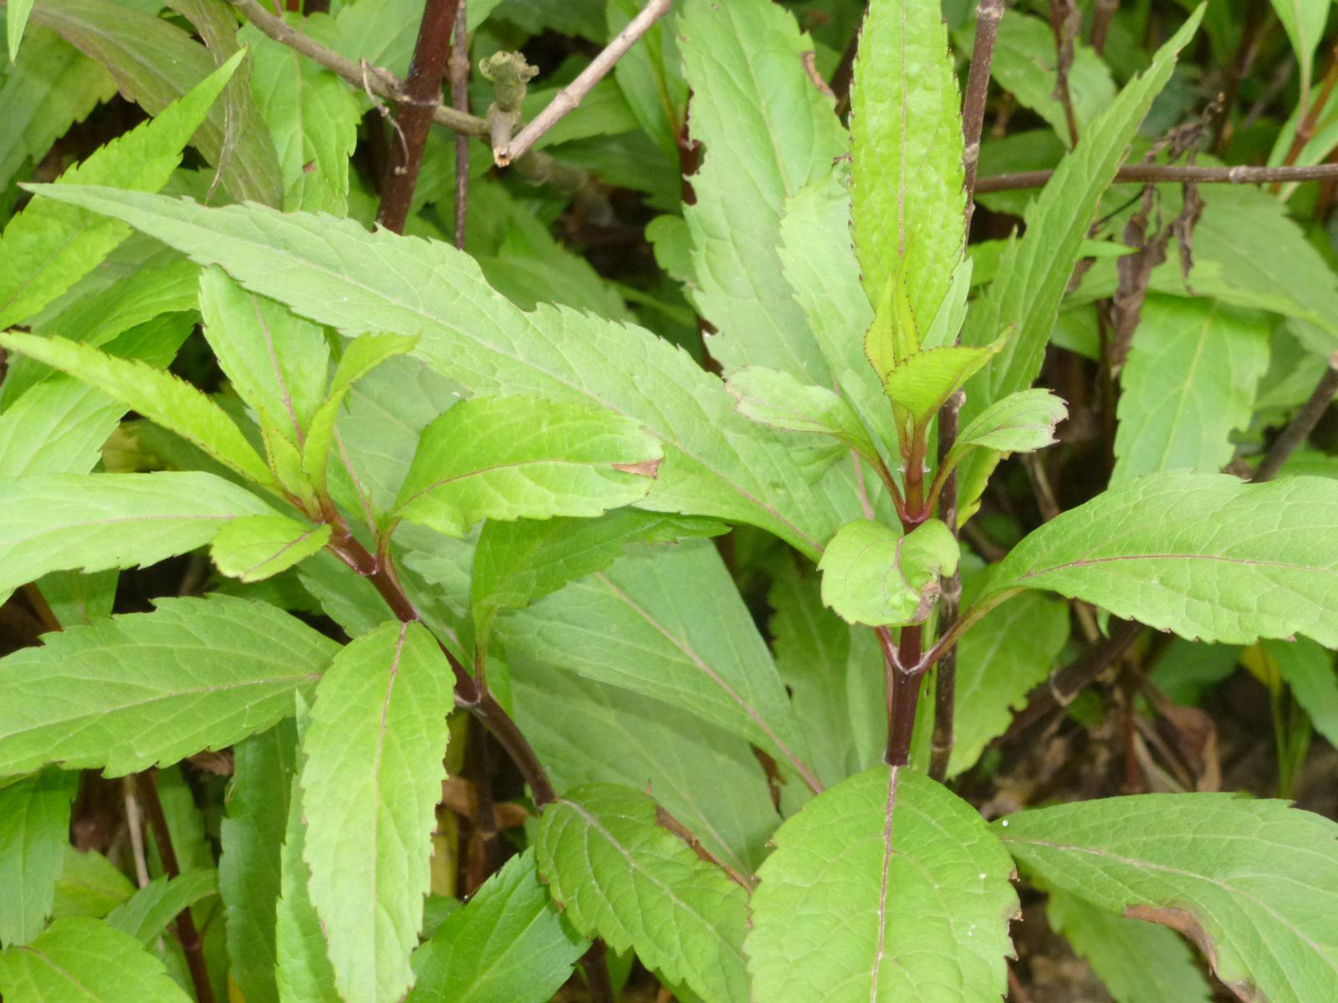
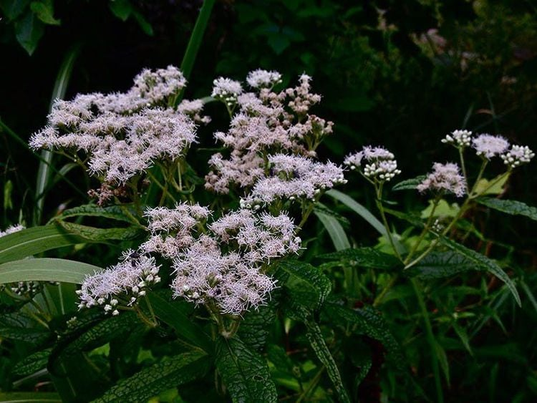
Trừ mạt gà
Trong chăn nuôi gà nên trồng cây mần tưới ở xung quanh để bảo vệ gà không cho mạt gà, ngoại ký sinh trùng và côn trùng xâm nhập vào khu vực nuôi gà , điều đó sẽ hạn chế được sự lây lan bệnh truyền nhóm.

Slide 24
Chữa bệnh rối loạn tiêu hóa
Tỏi ta 1 củ (2 gam)/con, giã nhỏ trộn thức ăn, ngày 2 lần liên tục 3 ngày.
Chữa tiêu chảy phân chua, nhiều bọt do rối loạn tiêu hóa: lá hoắc hương, vỏ vối, nụ sim, búp ổi mỗi thứ 50 g, nước sạch 1 lít , sắc đặc cho uống trong ngày.
Chữa bệnh tiêu chảy phân thối khắm: hoàng đằng, bột cỏ sữa mỗi thứ 50 gam, nước sạch lít, đun sôi, cô đặc còn 0,3 lít, chắt nước hòa them đường glu cô, cho gà uống liều 1ml/kg trọng lượng. Ngày uống 2-3 lần trong 7-10 ngày liên tục.

Slide 25
Chăm sóc gà h’mông

Slide 26
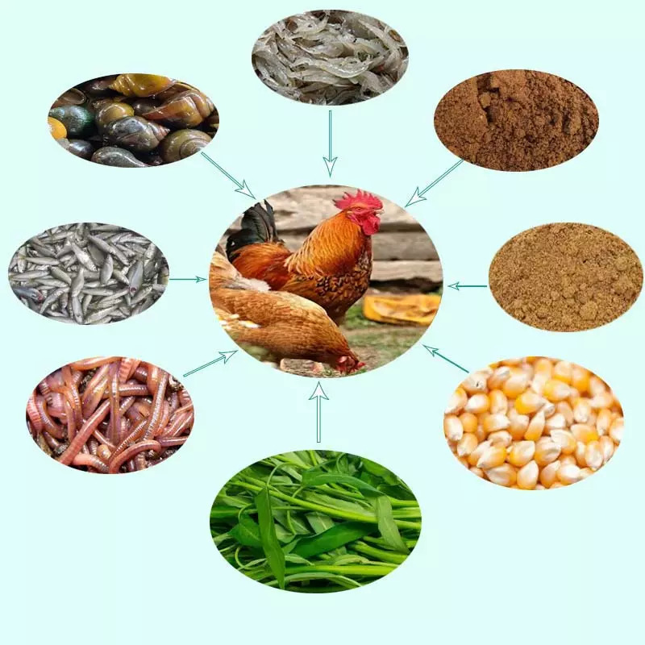
Các loại thức ăn cho gà
Thức ăn giàu năng lượng: Ngô, cám ngô, thóc, cám gạo, các loại hạt nảy mầm.
Thức ăn giàu đạm: đậu tương, bột lá cây keo dậu, bột cá
Thức ăn từ tự nhiên khác: giun, mối, ốc, cá nhỏ…
Rau xanh, thảo mộc hỗ trợ phòng bệnh, tăng đề kháng

Slide 27
Công thức phối trộn tham khảo cho 10 con gà
THỜI GIAN (ngày) |  | LƯỢNG CHO ĂN (Kg) | PHỐI TRỘN (kg)
 |  |  | Ngô | Đậu tương | Bột cá | Rau xanh
Từ | Đến
1 | 14 | 2,3 | 7 | 1,7 | 1,7 | 1,1
15 | 42 | 8,8
43 | 84 | 18,5 | 35 | 6 | 6 | 9
85 | 150 | 35,8
Tổng |  | 65,3 | 42 | 7,7 | 7,7 | 10,1
Gà đẻ (1 ngày) |  | 1,7 | 1 | 0,2 | 0,2 | 0,3

Slide 28
Lưu ý
– Muốn gà béo: Bổ sung thêm cám ngô.
– Khi gà mổ lông hoặc lông mọc không đều cần bổ sung khoáng và vitamin hoặc ốc.
– Mùa đông, nên bổ sung: tỏi, gừng, quế chi… để tăng sức đề kháng (500 g / 100 kg thức ăn).
– Phân gà hình xoắn ốc là đường ruột đang tốt; phân trắng là đang bệnh đường ruột, cần điều trị.
– Nên cho gà ăn ngày 3 lần, không để máng ăn dư thức ăn đến hôm sau.
– Có thể ngâm thóc mầm và ủ lên mầm cho gà ăn, giúp tăng kháng thể và khoáng chất (2 – 3 ngày cho ăn 1 lần, mỗi lần dùng 20 – 30%).

Slide 29
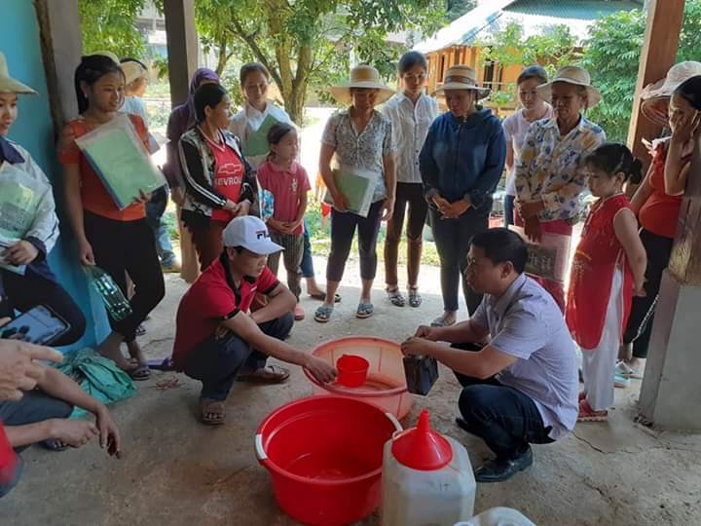
Sử dụng chế phẩm vi sinh trong chăn nuôi

Slide 30
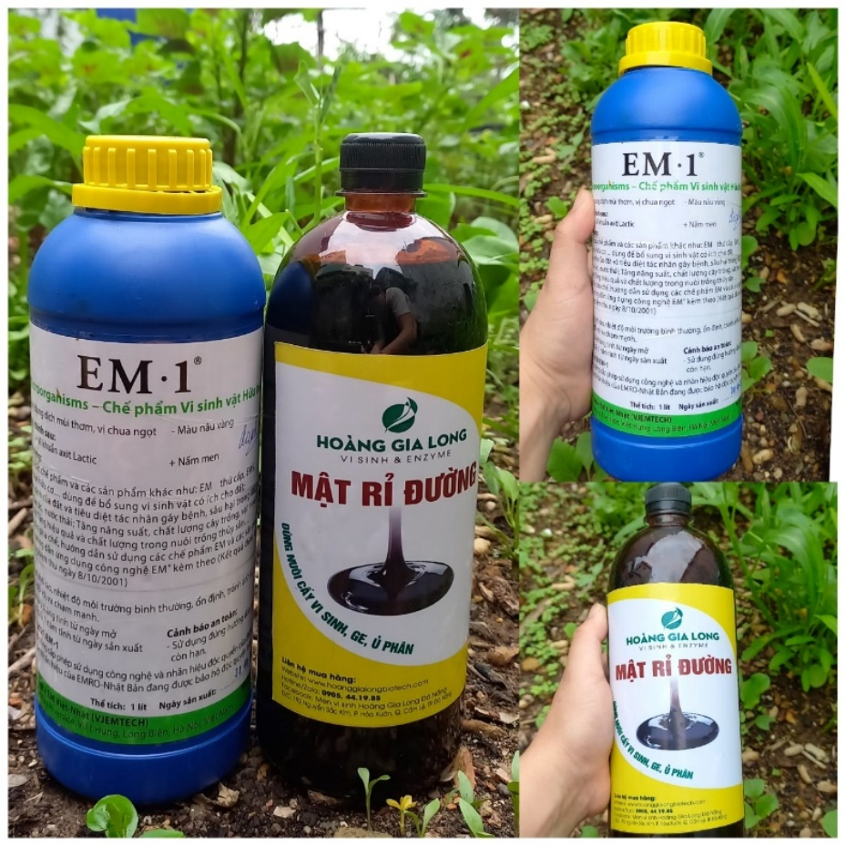
Chế phẩm vi sinh EM
Chế phẩm EM1 có nghĩa là vi sinh vật hữu hiệu, là tập hợp các loài vi sinh vật có ích khoảng 80 loài vi sinh vật bao gồm vi khuẩn quang hợp, vi khuẩn lactic, nấm men, xạ khuẩn, nấm mốc, sống cộng sinh trong cùng môi trường, tạo ra một hệ thống vi sinh thái với nhau, chúng hỗ trợ lẫn nhau, cùng sinh trưởng và phát triển.
Mật rỉ đường: là chất lỏng dạng xyro tương tự như mật ong, là sản phẩm thu được từ cây mía, có màu vàng óng, vị thanh hơi đắng.
Chế phẩm EM2 là chế phẩm sinh học vi sinh được tạo ra từ việc ủ pha chế phẩm EM1 cùng mật rỉ đường

Slide 31
Pha chế phẩm EM 1 thành EM 2
Tỷ lệ pha: 1 lít EM 1 + 1 lít rỉ mật đường + 18 lít nước.
Lưu ý: nước sạch và các dụng cụ không được phơi nhiễm hóa chất.

Slide 32
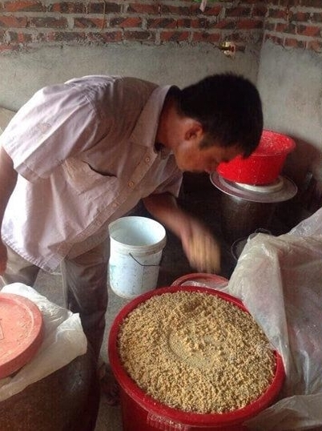
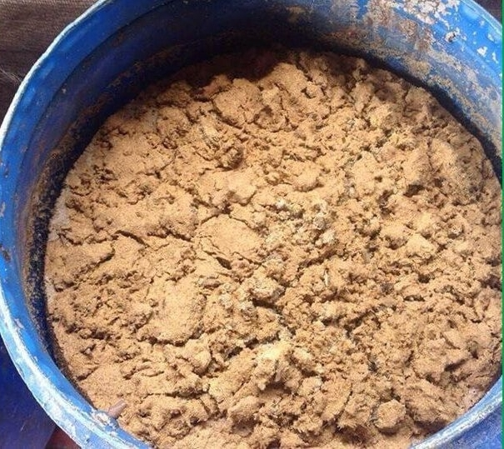
Ủ thức ăn chăn nuôi
Các loại tinh bột ngũ cốc (cám ngô, cám gạo..): 10kg
Chế phẩm EM: 20ml
Rỉ mật đường: 30ml
Nước sạch khuẩn: 3-4 lít

Slide 33
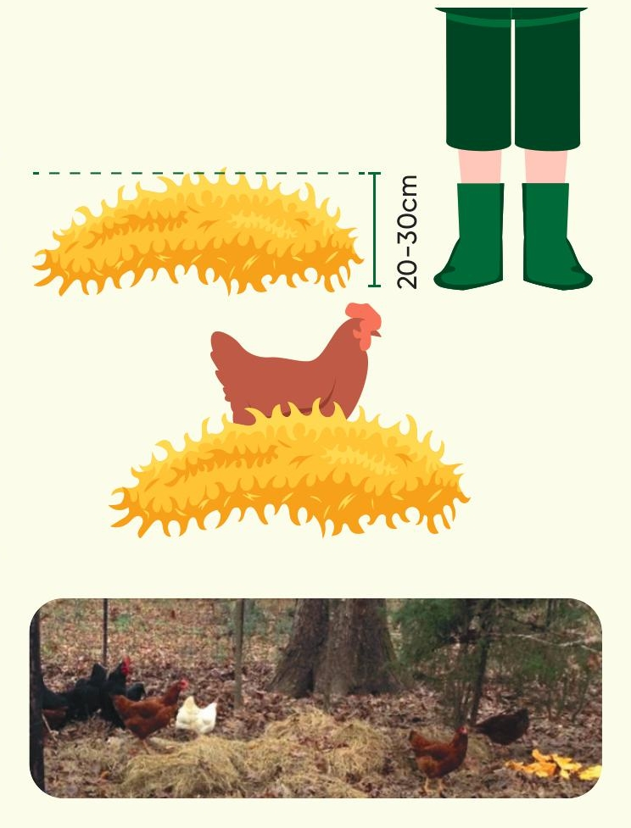
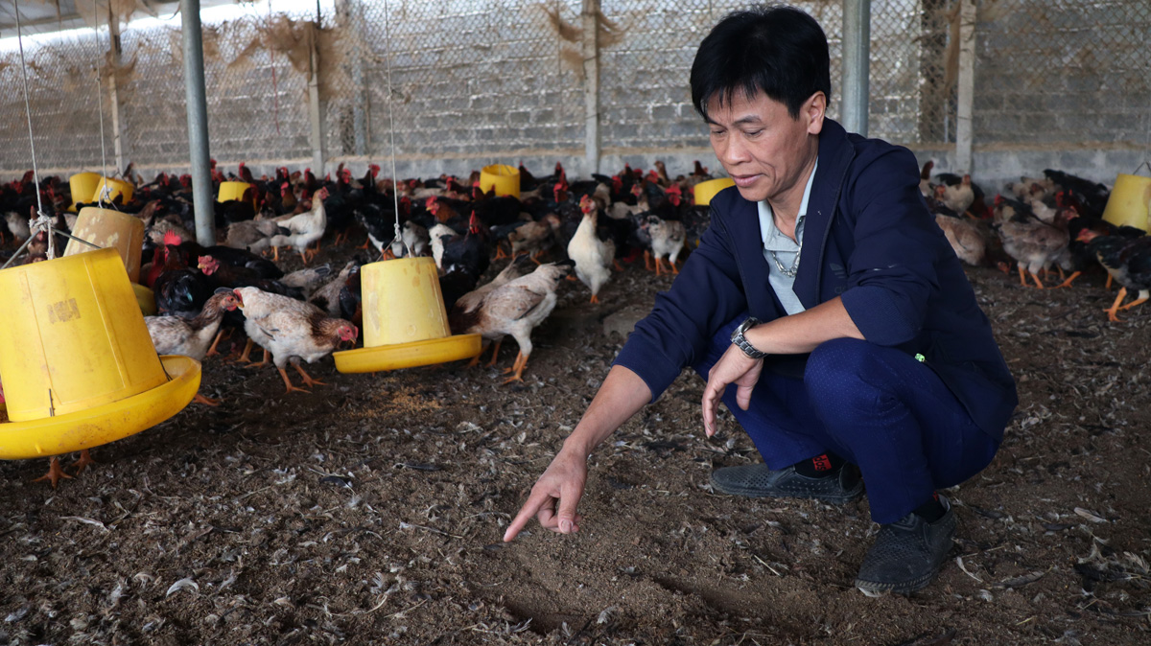
Làm đệm lót sinh học
Trong truồng: đệm lót 20-30 cm
Ngoài trời: đệm lót 10-20 cm.
Tưới chế phẩm EM pha loãng.
Bổ xung tàn dư thực vật và EM thường xuyên.

Slide 34
Chia nhóm thực hành
Nhân chế phẩm EM thành EM thứ cấp | Ủ ngô với chế phẩm vi sinh
1 lít chế phẩm vi sinh EM 1 lít rỉ mật đường 18 lít nước sạch | 5 kg ngô hạt hoặc ngô bột 0,25 lít (một cốc nhỏ) chế phẩm EM thứ cấp Nước sạch vừa đủ

Slide 35
Thiết kế khu vực chăn nuôi

Slide 36
Lựa chọn địa điểm chăn nuôi gà
Không gần nơi có nguy cơ gây bệnh: Chợ, bệnh viện, đường giao thông chính, gần các khu chăn nuôi.
Hướng gió: tránh những nơi gió quá mạnh, gió lạnh thổi trực tiếp, gió từ khu vực chăn nuôi có nguy cơ gây ô nhiễm khác thổi vào.
Dòng nước: tránh nằm phía dưới các khu chăn nuôi giảm nguy cơ dịch bệnh lây qua dòng nước chảy.
Mặt bằng đủ lớn để thiết kế chuồng trại.
Vị trí thuận tiện cho việc vận chuyển dụng cụ, thức ăn và bán hàng

Slide 37
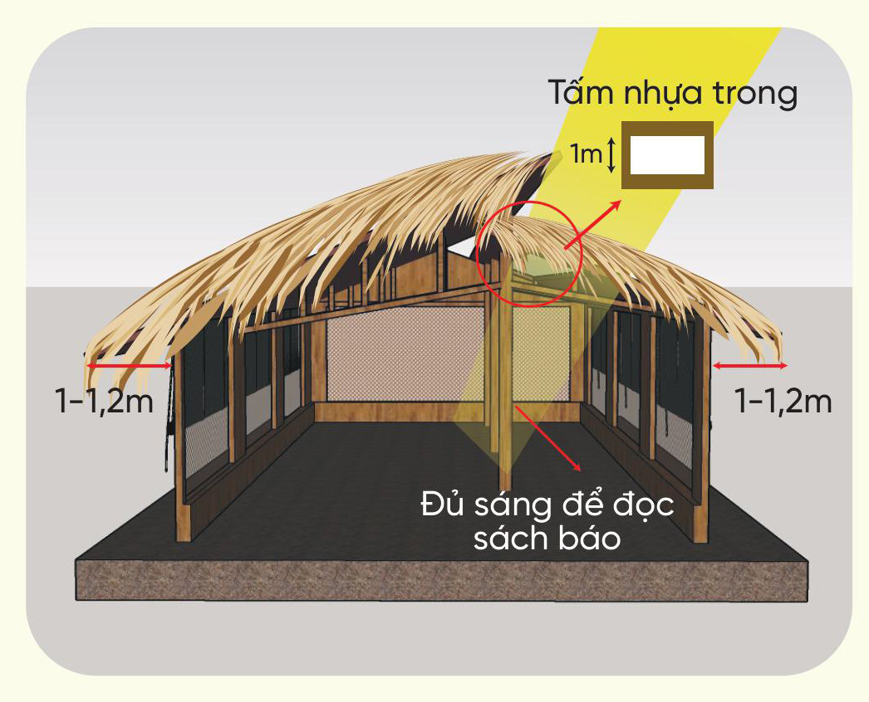
Lưu ý khi thiết kế chuồng nuôi gà
Khung chuồng phải bền vững, chịu được gió bão mạnh, thường được xây dựng bằng bê tông hay gỗ, tre loại tốt.
Hai đầu hồi xây kín, xung quanh phía trước và phía sau ở bên dưới nên xây bằng gạch cao khoảng 0,4 - 0,6 m, phía trên dùng gỗ, tre, nứa ken thưa hoặc dùng lưới mắt cáo tạo thành vách lưới để che chắn và có độ thoáng.
Bên ngoài vách lưới chuồng có hệ thống rèm che, có thể điều chỉnh linh hoạt để giữ ấm cho gà vào mùa đông và che nắng, che mưa khi cần thiết.

Slide 38
Lưu ý khi thiết kế chuồng nuôi gà
+ Rèm che: Dùng vải bạt, bao tải, phên nứa... Che cách vách tường 20 cm phía ngoài chuồng nuôi, nhằm bảo vệ cho gia cầm tránh được mưa, gió rét nhất là ở giai đoạn gà nhỏ.
+ Hệ thống cống rãnh: Chuồng nuôi bắt buộc phải có hệ thống cống rãnh thoát nước bên ngoài để tránh hiện tượng đọng nước xung quanh tường.
+ Mái chuồng: Làm bằng vật liệu nhẹ nhưng tương đối bền vững, cách nhiệt và dễ vệ sinh sát trùng nên có thể được làm bằng : tôn, ngói, lá cọ, cỏ danh... đảm bảo chắc chắn, vững vàng trong mưa gió, giữ ấm trong mùa lạnh, giữ mát trong mùa nóng.

Slide 39
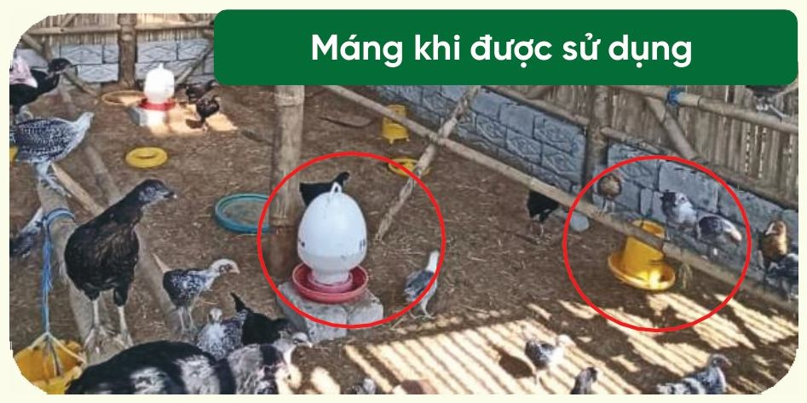
Lưu ý khi thiết kế chuồng nuôi gà
+ Nền chuồng phải kiên cố, dễ vệ sinh, dễ sát trùng tiêu độc, nền có độ dốc thích hợp dễ thoát nước, cao hơn mặt đất xung quanh 20-30 cm không ẩm ướt, tránh bị chuột đào bới. Bởi vậy, nền chuồng thường láng xi-cát hoặc lát gạch.
+ Diện tích nền chuồng đảm bảo đủ rộng.
Ví dụ: diện tích tối thiểu
Chuồng nuôi gà con: 25-35 con/m ²
Chuồng nuôi gà dò: 15 - 20 con/m ²
Chuồng nuôi gà đẻ trứng giống: 10 - 12 con/m ²

Slide 40
Chia nhóm thực hành
Lựa chọn điểm nuôi gà đen Sa Pa | Thiết kế chuồng nuôi gà đen Sa Pa
Tên địa điểm Mô tả địa điểm Lợi thế của điạ điểm Vẽ mô tả khu vực nuôi gà | Dự kiến số lượng gà nuôi Diện tích chuồng nuôi Vật liệu làm chuồng nuôi Vẽ mô tả chuồng nuôi gà

Slide 41
Xin cảm ơn

